Slide 1



ҚАЗАҚСТАН РЕСПУБЛИКАСЫНЫҢ БІЛІМ ЖӘНЕ ҒЫЛЫМ МИНИСТІРЛІГІ
ӘЛ-ФАРАБИ АТЫНДАҒЫ ҚАЗАҚ ҰЛТТЫҚ УНИВЕРСИТЕТІ
БИОЛОГИЯ ЖӘНЕ БИОТЕХНОЛОГИЯ ФАКУЛЬТЕТІ
БОТАНИКА ЖӘНЕ АГРОЭКОЛОГИЯ КАФЕДРАС
Дәріс 6
Тақырыбы: Құмды шөлдің эндемикалық және реликті өсімдіктерін талдау.

Slide 2
Дәріс мақсаты:
Құмды шөлдерде өсетін эндемикалық және реликті өсімдіктердің экологиялық, биологиялық ерекшеліктерін түсіндіру;Бұл өсімдіктердің табиғи ортаға бейімделу механизмдерін ашу;Эндемизм мен реликт ұғымдарының айырмашылығын көрсету;Табиғатты қорғау шаралары мен экологиялық маңызын талдау.
Дәріс жоспары:
1.Құмды шөлдің жалпы сипаттамасы. Географиялық орны және климаты.Топырақтың құрамы мен ерекшелігі
2.Эндемикалық өсімдіктер туралы түсінік.Эндемизм ұғымы.Эндемик түрлердің шығу себептері.Құмды шөлдерге тән эндемикалық түрлер: Сексеуіл (Haloxylon aphyllum),Жыңғыл (Tamarix ramosissima),Бұйырғын (Anabasis salsa).
3.Реликті өсімдіктер туралы түсініК.Реликт ұғымының мәні.Ежелгі дәуірден сақталған өсімдік түрлері.Сырдария тасжарғаны (Scutellaria syriaca),Қара сексеуіл (Haloxylon persicum).
4.Эндемикалық және реликті өсімдіктердің экологиялық маңызы.Топырақ эрозиясын тежеу.Шөл экожүйесінің тұрақтылығын сақтау.Мал шаруашылығындағы және фармацевтикалық маңызы.
5.Қорғау және сақтау шаралары.Қызыл кітапқа енген түрлер.Табиғи қорықтар мен ұлттық парктердің рөлі.Қалпына келтіру және жасанды отырғызу жұмыстары.

Slide 3
Кіріспе:
Қазақстан аумағының едәуір бөлігі шөл және шөлейт аймақтардан тұрады. Осындай табиғи орта жағдайында тіршілік ететін өсімдіктер ерекше бейімделгіш қасиеттерімен ерекшеленеді. Құмды шөлдердің климаты өте қатал — жазда аптап ыстық, қыста суық, жауын-шашын аз мөлшерде түседі. Осындай жағдайда тіршілік етіп келе жатқан өсімдік түрлерінің көпшілігі мыңдаған жылдар бойы табиғи сұрыпталу арқылы қоршаған ортаға бейімделген.Эндемикалық өсімдіктер — тек белгілі бір аймақта ғана өсетін және басқа жерде кездеспейтін өсімдіктер. Олар табиғи эволюция процесінде қалыптасып, экожүйенің тұрақтылығын қамтамасыз етеді. Ал реликті өсімдіктер — ежелгі геологиялық дәуірлерден сақталып қалған, қазіргі уақытта шектеулі аумақта өсетін түрлер. Бұл өсімдіктер өткен замандардың табиғи-географиялық жағдайларын еске түсіретін «тірі куәгерлер» болып табылады.Құмды шөлдердің эндемикалық және реликті өсімдіктерін зерттеу — биологиялық әртүрлілікті сақтау мен табиғи экожүйелерді қорғаудың маңызды бөлігі. Мұндай өсімдіктердің биологиялық, экологиялық және шаруашылық маңызы зор. Олар топырақты бекітіп, жел мен су эрозиясынан қорғайды, сондай-ақ мал азығы мен дәрілік шикізат көзі болып табылады.Сонымен қатар, қазіргі климаттың өзгеруі мен антропогендік факторлардың күшеюі бұл өсімдіктердің азаюына және кейбір түрлердің жойылып кету қаупіне әкелуде. Сол себепті, құмды шөлдердің эндемикалық және реликті өсімдіктерін жан-жақты талдау — тек ғылыми тұрғыдан емес, экологиялық және ұлттық деңгейде де өзекті мәселе.

Slide 4
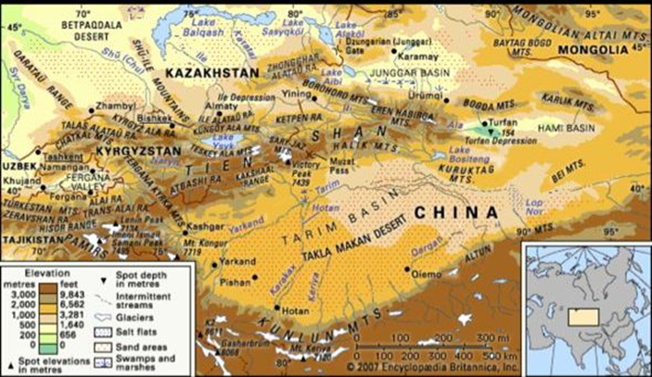
Құмды шөлдің жалпы сипаттамасы
Қазақстанның ірі құмды шөлдері — Бетпақдала, Мойынқұм, Қызылқұм, Арал маңы, Маңғыстау түбегі мен Сырдария маңы ойпаты.Бұл аймақтарда жауын-шашын жылына 100–200 мм ғана түседі, ал жаз айларында температура +45°C, қыста –15°C-қа дейін төмендейді.Желдің күші мен ауаның құрғақтығы өсімдік жамылғысының сиректігіне әсер етеді.

Slide 5
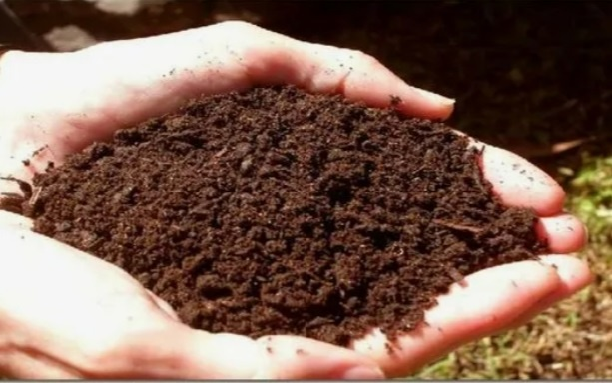
Топырақтың құрамы мен ерекшелігі
* Топырақтың құрамы және физикалық қасиеттеріҚұмды шөлдердің топырағы жеңіл, құрамында органикалық зат аз, су өткізгіштігі жоғары. Мұндай ортада тек ерекше бейімделген өсімдіктер ғана өседі. Құмды шөлдердің топырағы жеңіл құрылымды, ылғалды аз ұстайды, ал органикалық заттар мөлшері өте төмен.Дегенмен мұндай ортаға бейімделген өсімдіктер — ұзын тамырлы, суды тереңнен тартатын және жапырағы редукцияланған түрлер

Slide 6
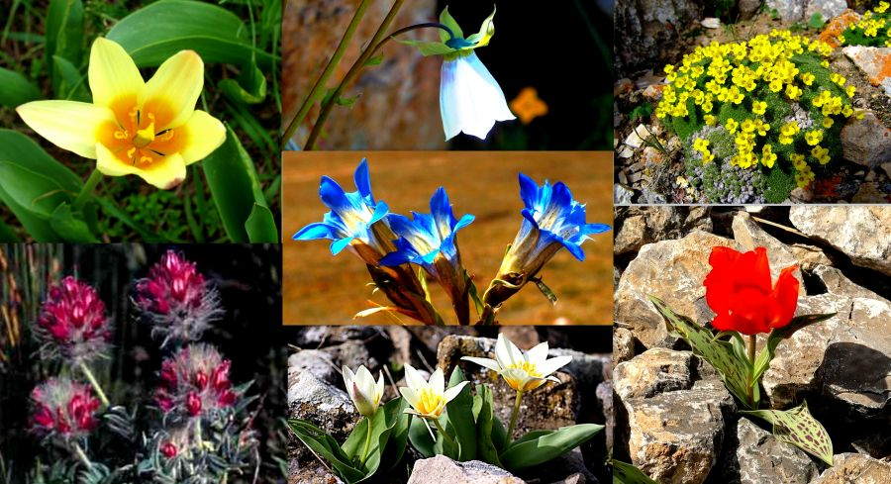
Эндемикалық өсімдіктер туралы түсінік
Эндемикалық өсімдіктер — бұл жер шарының шағын аймақтарына ғана таралған өсімдік түрлері. Олардың таралуына олардың аумағындағы ерекше климаттық, географиялық, топырақтық немесе басқа факторлар әсер етеді.
Эндемикалық түрлердің көпшілігі сирек кездесетіндіктен, әрі ғылыми тұрғыдан толық зерттелмегендіктен Қазақстанның «Қызыл кітабына» енгізілген.

Slide 7
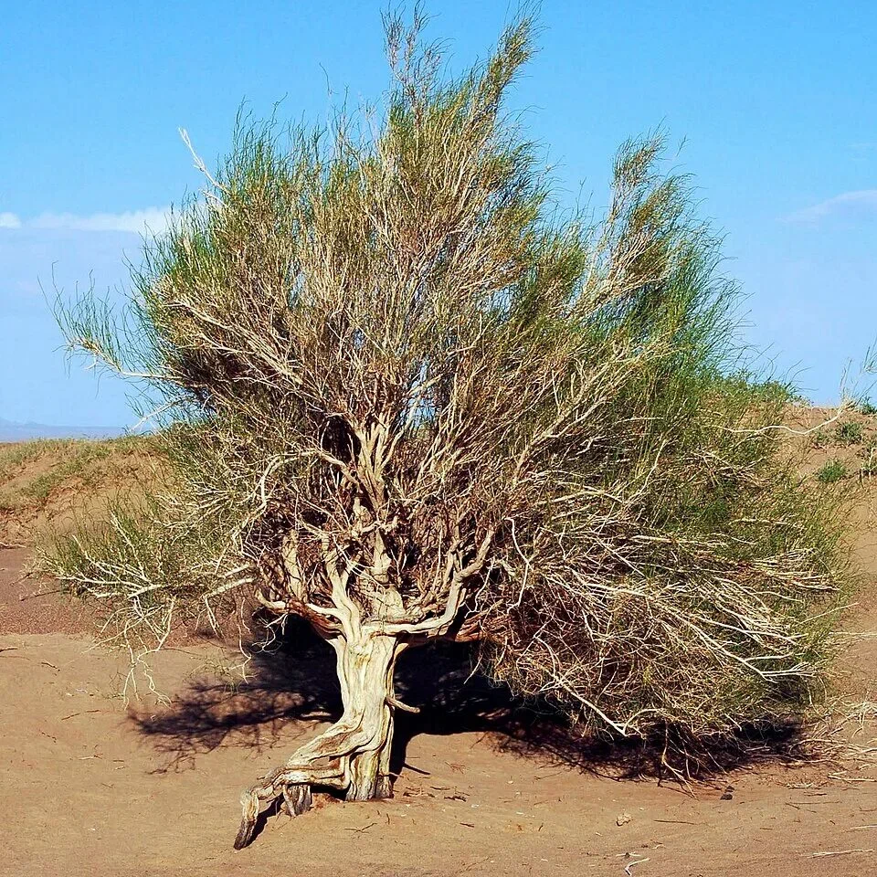
Құмды шөлдерге тән эндемикалық түрлер
Сексеуіл (Haloxylon aphyllum)
Сексеуіл — бұта немесе кішкене ағаш түріндегі алабота тұқымдас өсімдіктердің бір туысы. Қазақстандағы орман қорының жартысына жуығын сексеуілді тоғай алып жатыр. 12
Қазақстан мен Орта Азияда екі түр өседі: ақ сексеуіл және зайсандық сексеуіл. Сексеуіл құмды жерлерде өседі, шөлге өте шыдамды. Бір түп сексеуіл төрт тонна құмға тосқауыл болады

Slide 8
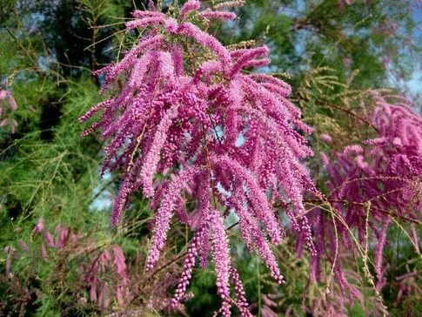
Жыңғыл (Tamarix ramosissima)
Жыңғыл — бұл төзімді бұта немесе кішкентай ағаш. Жапырақтары қызыл сабақтармен, қауырсынды, бозғылт жасыл жапырақтармен және өзіне тән кішкентай қызғылт гүлдерімен. 23
Жаздың аяғынан күзге дейін өсімдіктің жаңа ағашына жауып тұратын ұсақ, қызғылған, бес жапырақты гүлден тік өсінділер шығарады.Жыңғылдар тұқымдасына жататын бұта не ағаш. Негізінен Оңтүстік Еуразия мен Солтүстік-Батыс Африкада кездесетін 60 түрі белгілі. Қазақстанның далалы, шөлді аймақтарында таралған 11 түрі, 2 буданы бар

Slide 9
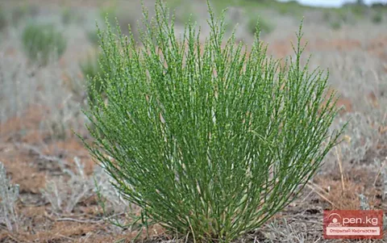
Бұйырғын (Anabasis salsa)
Бұйырғын немесе солончак ежовникі (Anabasis salsa) — бұтақша түріндегі көпжылдық өсімдік, 5–25 см биіктікте.
Қызықтық-сарысыз немесе күлгін-жасыл немесе айқайы-құлшықпалы ұсақ жапырақтармен қамтылған, төселген, қалың-шашақты түрде көптеген, ақ-жасыл, күлгіндегі немесе қарашадағы жасыл жапырақты шығатын.
Еуропаның оңтүстік-батысында, Закавказье, Солтүстіктің, Орта Азияда тараған. Солончактарда, тастарда және солончақтың құрғақ солонцында өседі.
Бұйырықтағыш, бұтақ шабынды, жасыл. Жапырағы 2–5 мм, жоғарғы бөліктерінде жетілген, үлкен, ұсақ, үшбұрышты, қысқа, ыңғайлы түсті ұсақшамен қоршалған, артық бұрышпен қозғалған. Жат қызыл, ұялы, шашыл.

Slide 10
Реликті өсімдіктер туралы түсінік
Қазақстанда Реликт өсімдіктер деп Шарын өз-нің аңғарында кездесетін шаған (ерен) тоғайын атауға болады.
Ғалымдар ол тоғайдың жасын 25 млн. жылға теңеп отыр. Мұндай тоғай қазір АҚШ-тағы Колорадо штатындағы Үлкен каньонда ғана сақталған.
"Алтынемел" ұлттық табиғи саябағында кездесетін тораңғы тоғайы да Р. түрге жатады.
Мұздану кезеңінен сақталған Алматы облысындағы Шынтүрген шыршалы алқабы — бір кездегі солт. тайганың қылқан жапырақты орманының қалдығы.
Мұндай Реликт түрлерге Бурабай, Зеренді өңіріндегі сфагнум мүгін, Қарқаралы алқабындағы шымтезекті батпақты биоценозды жатқызуға болады.

Slide 11
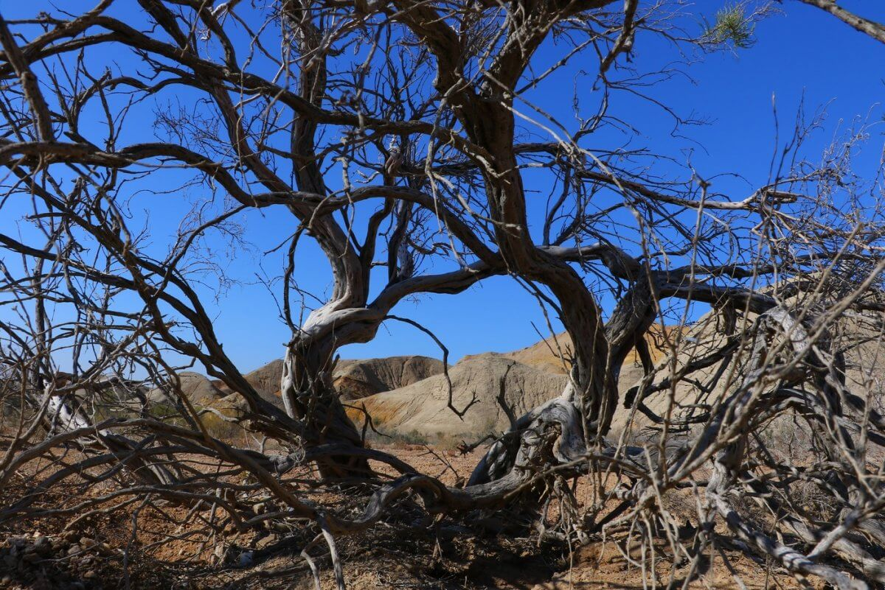
Қазақстандағы реликті түрлердің мысалдары
Қара сексеуіл (Haloxylon persicum)
Қара сексеуіл (Haloxylon aphyllum) — амаранттар тұқымдарына жататын ағаштар немесе бұталар. Қара сексеуілің биіктігі 1,5–12 метрге дейін. Бұталардың жұмыртқасы қатты, күлкісіз, бұталы, жапырақты, өсімдік өсіп келеді.
Қара сексеуилер қыстауышты және қоректік тастарды таңдаған, құм суларының жер бетіне жақын орналасқан жерлерде өседі, оазисдерді жылжымайтын құмдардан қорғайды.Зайсан сексеуілі (Haloxylon ammodendron) — Амарант тұқымдасының (Amaranthaceae) тұманды (Chenopodioideae) тұқымдасының сексеуіл (Haloxylon) тұқымдасына жататын ағаш өсімдіктерінің бір түрі.
Бұл көміртекті секвестрлеу үшін С4-фотосинтезді қолданатын жалғыз ағаш.
Ең типтік мекендеу орындары — алқап тәрізді ойпаттар мен бұдырлы құмдардың ойпаттары, аңғарлар мен ескі өзен арналары.

Slide 12
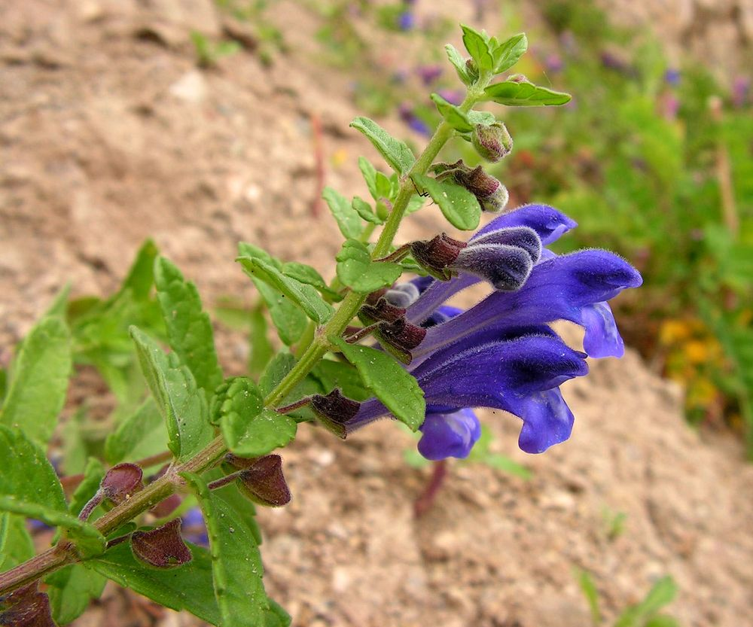
Сырдария тасжарғаны (Scutellaria syriaca)
Сырдария тас жарғаны (Scutellaria syriaca) — бұл Арал теңізіне құятын ең ұзын және Еуропаның ең суық жерлері арасындағы ең ашық өзен. 123
Оның ұзындығы 2137 км, жағалау алаңы 219 мың км2. Жағақтарында Қызылорда, Худжанд, Байконур, Шардара және басқалар қалалары орналасқан. 2024 жылғы жағдай бойынша тұқымға 561 түр кіреді, бұл оны отбасында ең көп етеді.
Saxifraga тұқымдасы шөптесін көпжылдық өсімдіктерді біріктіреді. Тамырсабақты немесе столонды жер асты бөлігі, каудекс айқын емес, қабыршақты, кейде түйіндері бар. Жер үсті бөлігі түкті, кейде түксіз.
Сексеуіл Еуразияда, Солтүстік және Оңтүстік Америкада, сондай-ақ Солтүстік Африканың бірнеше елдерінде таралған.

Slide 13
Эндемикалық және реликті өсімдіктердің экологиялық маңызы
Эндемикалық және реликті өсімдіктердің экологиялық маңызы сирек кездесетін түрлерді сақтау үшін, олардың тіршілік ортасын қорғау және қазіргі уақытта бұл түрлер бар фитоценоздарды қорғалу үшін. 1
Эндемикалық өсімдіктің өсу аймағының аумақтық бөлігін анықтайды, ал реликтік өсімдіктегі белгілі бір геологиялық дәуірге немесе кезеңге жататындығын палеоботаникалық деректер көрсетеді.

Slide 14
4.1.Эндемикалық және реликті өсімдіктердің экологиялық маңызы
Топырақ эрозиясын тежеу
Құмды шөлдердің топырағы жеңіл құрылымды, ылғалды аз ұстайды, ал органикалық заттар мөлшері өте төмен.Дегенмен мұндай ортаға бейімделген өсімдіктер — ұзын тамырлы, суды тереңнен тартатын және жапырағы редукцияланған түрлер.Бұл өсімдіктер топырақ эрозиясын тежеуде, құмның көшуін тоқтатуда, жануарлар үшін азық пен мекен ретінде маңызды рөл атқарады.Олардың тамыр жүйесі құмды ұстап, шөл экожүйесінің тұрақтылығын қамтамасыз етеді. Сонымен қатар, олар атмосферадағы көмірқышқыл газын сіңіріп, оттегі бөлу арқылы экологиялық тепе-теңдікті сақтайды.

Slide 15
Шөл экожүйесінің тұрақтылығын сақтау
Шөл экожүйесіндегі орны.Бұл өсімдіктер шөл экожүйесінің негізгі тірегі. Олар жануарларға көлеңке мен азық, ал топыраққа қорғаныш қызметін атқарады. Табиғи биоценоздағы рөліОлар өсімдік, жануар және микрофлора арасындағы экологиялық тепе-теңдікті сақтауға ықпал етеді. Шөл экожүйесі — нәзік, бірақ өте төзімді табиғи жүйе. Оның тұрақтылығы өсімдік, жануар және адам арасындағы өзара байланысқа тәуелді.Эндемикалық өсімдіктер мен жергілікті жануарлар түрлері шөлдің биологиялық тепе-теңдігін сақтайды.Сондықтан табиғатты қорғау және экожүйені қалпына келтіру — адамзаттың ортақ міндеті.

Slide 16
5.Қорғау және сақтау шаралары
Қызыл кітапқа енген түрлер:
Қазақстанның Қызыл кітабына енгізілген реликт және эндемикалық өсімдіктер қатарына:– Қара сексеуіл, Сырдария тасжарғаны, Бетпақдала баялышы және т.б. кіреді.
Қорықтар мен ұлттық парктердің рөлі:
Мұндай өсімдіктерді қорғау мақсатында Барсакелмес, Үстірт, Ақсу-Жабағылы, Алтын-Емел қорықтарында арнайы аймақтар ұйымдастырылған.
Жасанды көбейту және экожүйені қалпына келтіру жолдары:
Құмды жерлерде сексеуіл мен жыңғылдың көшеттерін отырғызу арқылы құмның жылжуын тоқтату жобалары жүзеге асырылып келеді.

Slide 17
Қорытынды
Құмды шөлдің эндемикалық және реликті өсімдіктері – табиғаттың ерекше әрі нәзік қазынасы. Бұл өсімдіктер миллиондаған жылдар бойы қалыптасқан экологиялық тепе-теңдіктің ажырамас бөлігі болып табылады. Эндемикалық өсімдіктер аймақтық ерекшелікті көрсетсе, реликті өсімдіктер — ежелгі флораның сақталған бөлігін бейнелейді.Қазіргі кезде экологиялық тепе-теңдіктің бұзылуы, жердің деградациясы мен климаттың өзгеруі бұл өсімдіктердің тіршілік ету ортасына кері әсерін тигізіп отыр. Сондықтан олардың табиғи ортасын сақтау, экологиялық мониторинг жүргізу, сирек кездесетін түрлерді қорғауға алу — еліміздің экологиялық саясатының негізгі бағыттарының бірі болуы тиіс.Құмды шөл өсімдіктерін зерттеу мен қорғау тек биологиялық тұрғыдан ғана емес, экономикалық және мәдени мағынада да маңызды. Себебі олар шөл экожүйесін тұрақты ұстауға, топырақты бекітуге және табиғи биоәртүрлілікті сақтауға көмектеседі. Осылайша, құмды шөлдің эндемикалық және реликті өсімдіктерін зерттеу — табиғатты қорғаудың, экологиялық білім берудің және болашақ ұрпаққа экожүйені аман жеткізудің басты кепілі.

Slide 18
Пысықтау сұрақтары:
1.Эндемикалық және реликті өсімдіктер ұғымдарының айырмашылығы неде?
2.Құмды шөлдерде өсімдіктердің тіршілік етуіне әсер ететін негізгі факторлар қандай?
3.Құмды шөлдерге тән үш эндемикалық өсімдікті атаңы з
4.Реликті өсімдіктердің экологиялық және тарихи маңызы неде?
5.Бұл өсімдіктерді қорғау үшін қандай шаралар жүргізілді
6.Эндемикалық өсімдіктердің экожүйе тұрақтылығына әсерін түсіндіріңіз.

Slide 19
Пайдаланылған әдебиеттер:
1. «Қызыл кітап – Қазақстан. Том 2. Өсімдіктер» (Астана, 2014)
2. Кокорева И.И. и др. “Редкие виды растений Северного Тянь-Шаня” Алматы, 2013, 208
с.
3. Байтулин И.О., Котухов Ю.А. “Флора сосудистых растений Казахстанского Алтая”,
“КonicaMinolta”, Алматы, 2011. 158 с.
4. Байтенов М.С. “В мире редких растений” Кайнар, 1986. 176 с.
5. Красная книга Казахстана ССР. Редкие и находящиеся под угрозой исчезнования
виды животных и растений. Том2 Растения. Алма-Ата, Кайнар, 1986. 260 с.
6. Винтерголлер Б.А. “Реликты вокруг нас.”Алма-Ата, Кайнар, 2020 87с.
7. Винтерголлер Б.А. «Редкие растение Казахстана.» Издательства «Наука» КазССР.
Алма-ата Осы әдебиеттер қазақша барма?
8. Г. М. Абдулина. Флора Казахстана и её редкие виды. – Алматы, 2001.

